Slide 1



Recursos de aplicación
04-M1_U4_ANDROID_LOS_RECURSOS_DE_LA_APLICACION
VÍCTOR JOSÉ VERGEL RODRÍGUEZ
victorvergel
@victorvergel
27/9/2023

Slide 2
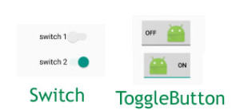
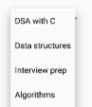
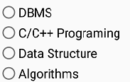
ÍNDICE
Componentes básicos de Android:
  ToggleButton
  Spinner
  RadioGroup, RadioButton

Slide 3
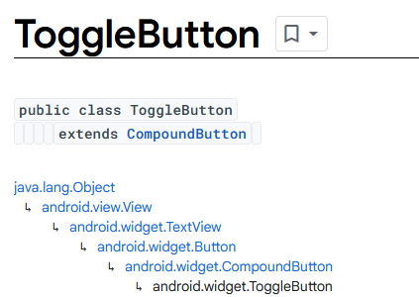
ToggleButton
Métodos:
void setOnCheckedChangeListener(OnCheckedChangeListener listener)
setTextOff/ setTextOn
Boolean IsChecked()
Atributos:
android:textOff, android:textOn
Notes:
Ejemplos-y-Ejercicios-no-obligatorios

Slide 4
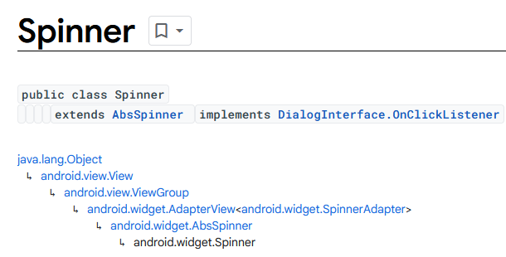
Spinner
Métodos importantes
  setOnItemSelectedListener(OnItemSelectedListener)
  Object getSelectedItem()
  setAdapter(ArrayAdapter adaptador)
  SpinnerAdapter getAdapter()
Atributos
  entries
Notes:
Ejemplos-y-Ejercicios-no-obligatorios

Slide 5
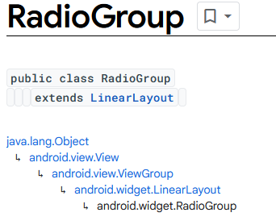
RadioGroup
Métodos importantes
  getCheckedRadioButtonId()
  setOnCheckedChangeListener
Atributos
  checkedButton
Notes:
Ejemplos-y-Ejercicios-no-obligatorios

Slide 6
Índice del video
Minuto - Contenido
00:00 – Presentación de la clase, dudas repaso.
- ToggleButton
- Spinner
- RadioGruop
Notes:
Ejemplos-y-Ejercicios-no-obligatorios

Slide 7


GRACIAS
victorvergel
@victorvergel

